Slide 1
CHÀO MỪNG QUÝ THẦY CÔ VÀ CÁC EM ĐẾN VỚI
TIẾT HỌC HÔM NAY!
Notes:
亮亮图文旗舰店https://liangliangtuwen.tmall.com

Slide 3
TRÒ CHƠI: Chuyền hoa
Em hãy nêu tên các cảm xúc?
Khi nhìn thấy trời bão, em có cảm xúc gì?
Khi được bố chở đi chơi, em có cảm xúc thể nào?

Slide 5
Chủ đề 6:
MÙA XUÂN TRÊN QUÊ EM
Tuần 23 – Tiết 2:
HOẠT ĐỘNG GIÁO DỤC THEO CHỦ ĐỀ

Slide 6
NỘI DUNG BÀI HỌC
ĐÁNH GIÁ
HOẠT ĐỘNG
SẮM VAI THỂ HIỆN CẢM XÚC CỦA EM

Slide 7
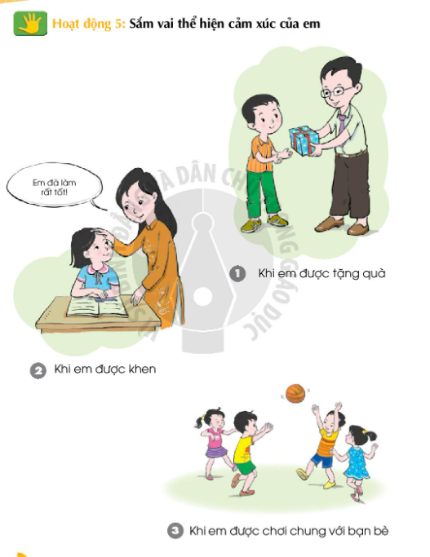
Hoạt động 5: SẮM VAI THỂ HIỆN CẢM XÚC CỦA EM
60

Slide 8
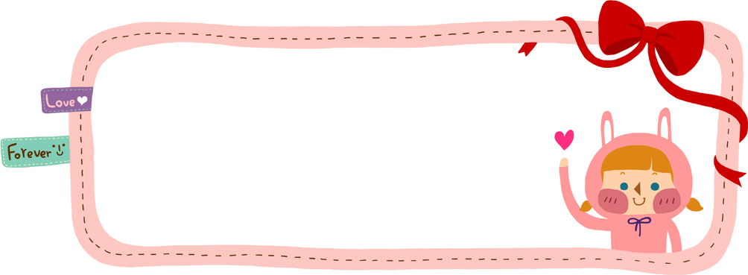
THẢO LUẬN NHÓM 4

Slide 9
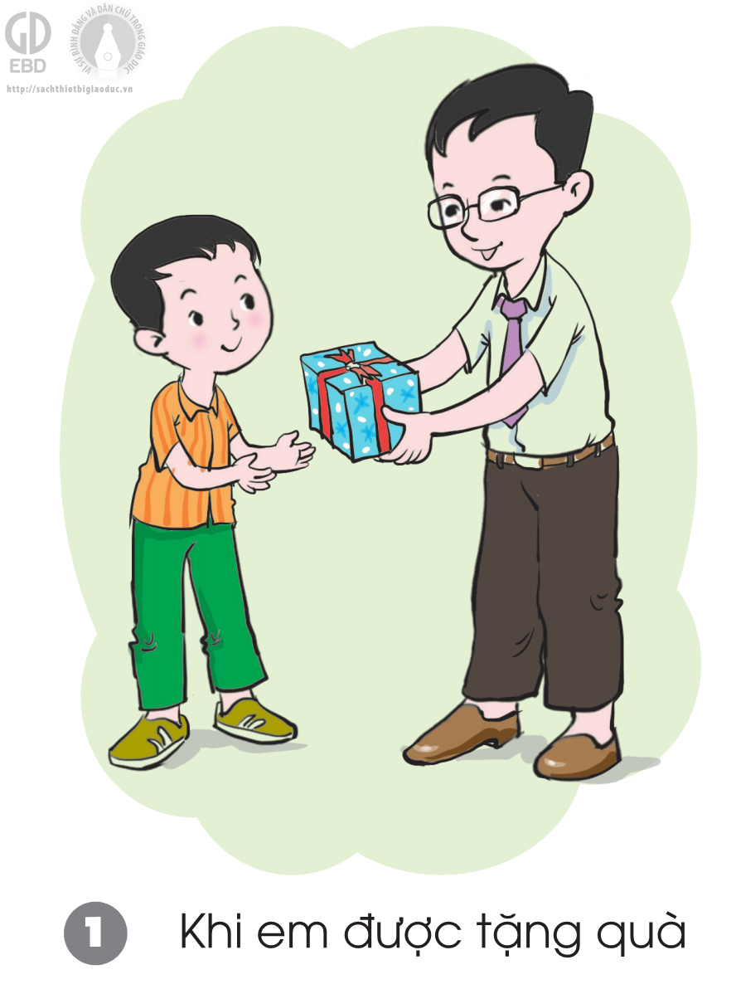

Slide 10
Nhận xét nhóm thể hiện cảm xúc bằng nét mặt, cử chỉ hành động của mình trong các tình huống

Slide 11
Khi được người khác tặng quà, em đưa hai tay đón nhận với nét mặt vui vẻ và nói lời cảm ơn lễ phép.

Slide 12
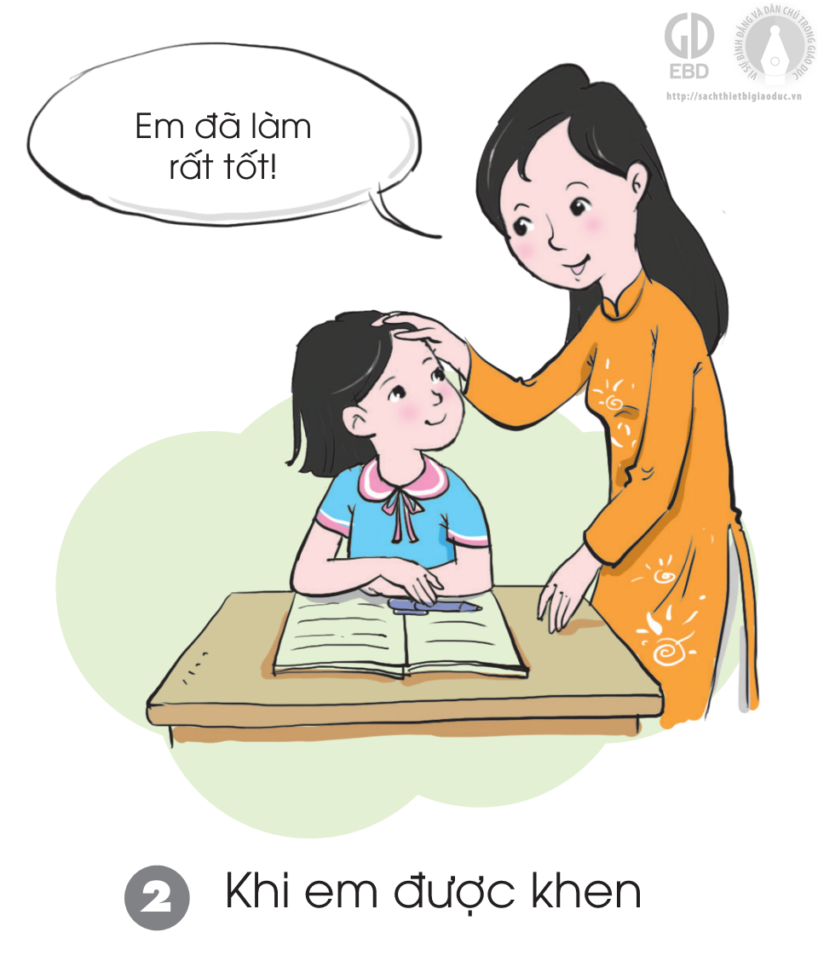

Slide 13
Nhận xét nhóm thể hiện cảm xúc bằng nét mặt, cử chỉ hành động của mình trong các tình huống

Slide 14
Khi được người khác khen ngợi, em vui vẻ và nói lời cảm ơn lễ phép nhé!

Slide 16
Nhận xét nhóm thể hiện cảm xúc bằng nét mặt, cử chỉ hành động của mình trong các tình huống

Slide 17
Khi được chơi chung với bạn bè em cảm thấy rất vui vẻ, hào hứng và rất phấn khởi đúng không nào?

Slide 18
TỔNG KẾT
Khi được người khác tặng quà, khen ngợi hoặc khi chơi chung với các bạn thì em phải thể hiện nét mặt vui vẻ và hào hứng.
Cảm xúc tích cực

Slide 19
61

Slide 20
Phiếu đánh giá
Họ và tên: …………………………………………. Lớp: …………… Trường: …………………..........
1. Tô màu vào với mỗi cột nội dung đánh giá dưới đây: Tốt : Đạt : Cần cố gắng :
2. Ý kiến của người thân: ………………………………………………………………………………………………………… …………………………………………………………………………………………………………
3. Ý kiến của giáo viên: ………………………………………………………………………………………………………… …………………………………………………………………………………………………………
STT | Nội dung | Em tự đánh giá | Bạn đánh giá em
1 | Chia sẻ cảm xúc của em khi Tết đến, xuân về bằng các thẻ cảm xúc
2 | Kể lại cảm xúc của em khi tham gia lễ hội mùa xuân
3 | Chơi trò nhận diện cảm xúc
4 | Tìm hiểu các cảm xúc khác nhau
5 | Sắm vai thể hiện cảm xúc của em

Slide 21
VẬN DỤNG
Khi được cô giáo khen ngợi: Em dễ thương quá. Em bày tỏ cảm xúc như thế nào?
Em hãy kể một tình huống thể hiện cảm xúc vui vẻ của mình đối với bạn bên cạnh?

Slide 22
HƯỚNG DẪN VỀ NHÀ
Tiết sau mang theo dây, bóng để chơi trò chơi dân gian.
Chuẩn bị nội dung tiết sinh hoạt theo hướng dẫn của giáo viên.

Slide 23
CẢM ƠN CÁC EM
ĐÃ HỌC TẬP THẬT TÍCH CỰC!

